Slide 1
Коло і круг

Slide 2
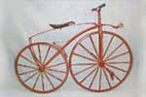
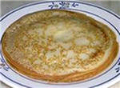
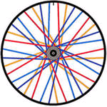
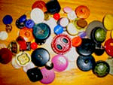
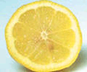
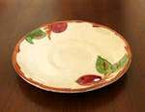

Slide 3
?
Круг
Коло

Slide 4
Коло
Геометрична фігура, що складається з усіх точок площини, які рівновіддалені від даної точки.
т. О – центр кола.
О

Slide 5
Елементи кола і круга
1 – радіус
2 – діаметр
3 – хорда
1
2
3

Slide 6
РАДІУС
Відрізок, що сполучає будь-яку точку кола з його центром.
R
(r)

Slide 7
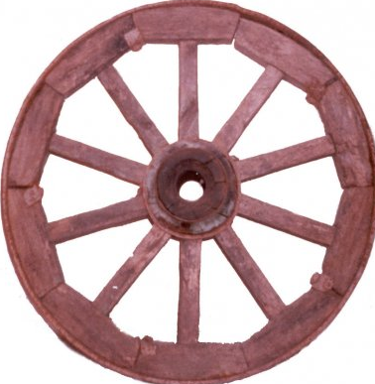
РАДІУС
(з латинської radius – «спиця в колесі»).

Slide 8
ХОРДА
Відрізок, який сполучає будь-які дві точки кола.

Slide 9
ДІАМЕТР
Хорда,, яка проходить через центр кола.
D (d)

Slide 10
С
Назвати радіуси і діаметри
В
D
O
А
E
L
F
K

Slide 11
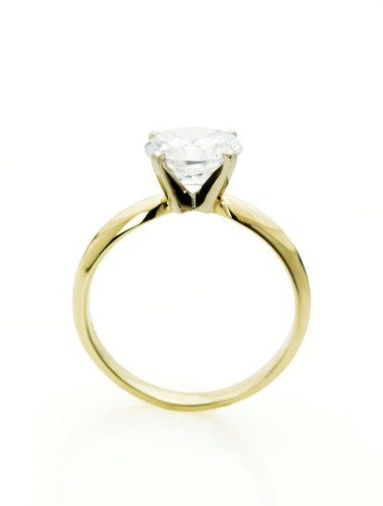
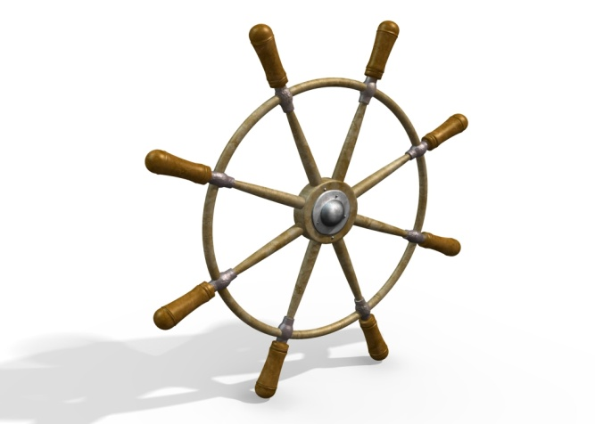
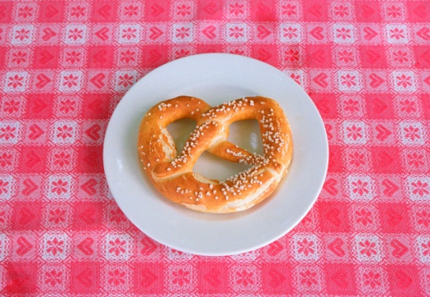
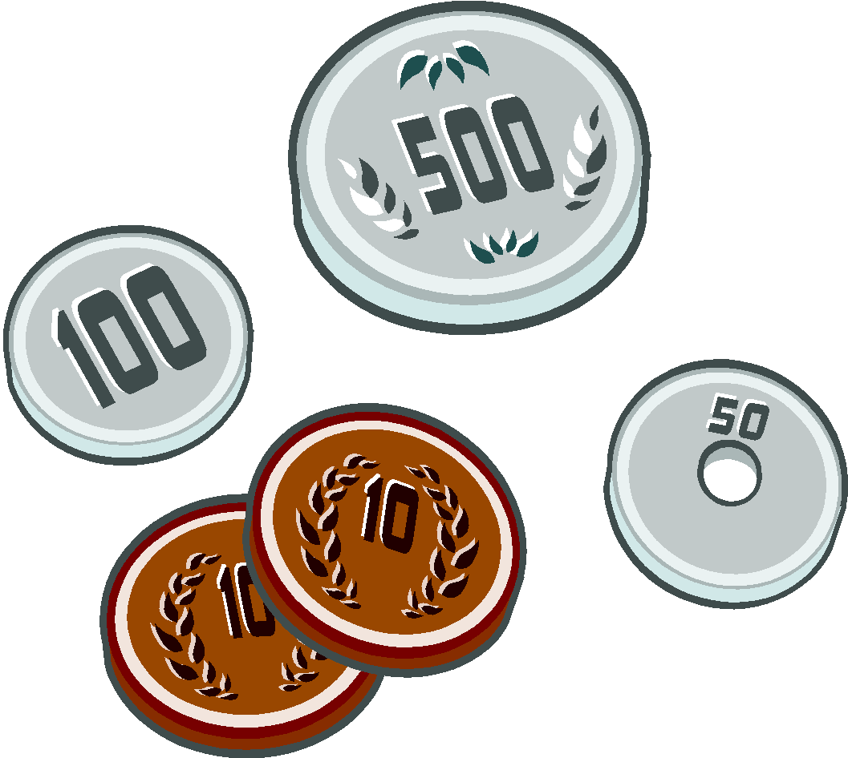
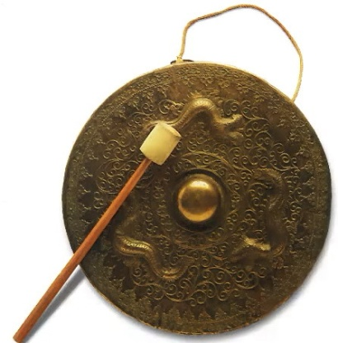
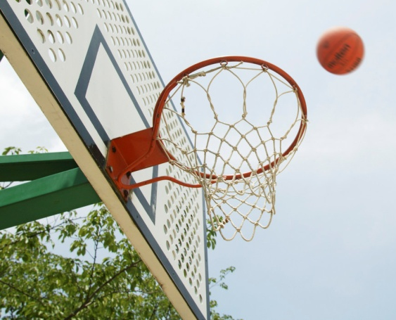
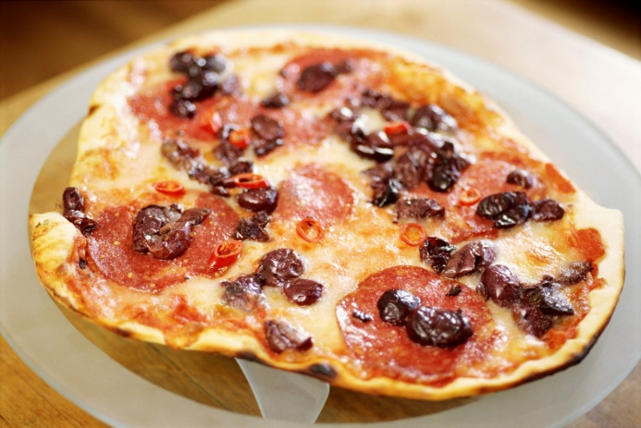
Де коло, а де круг?

Slide 12
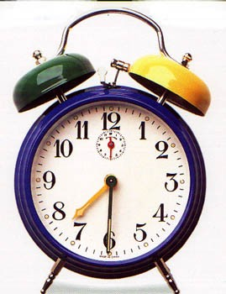
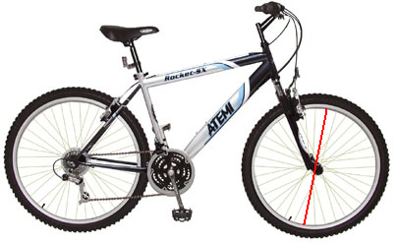
Де радіус? Де діаметр?

